Slide 1
Εφαρμογές στην Καρδιολογία
9

Slide 2
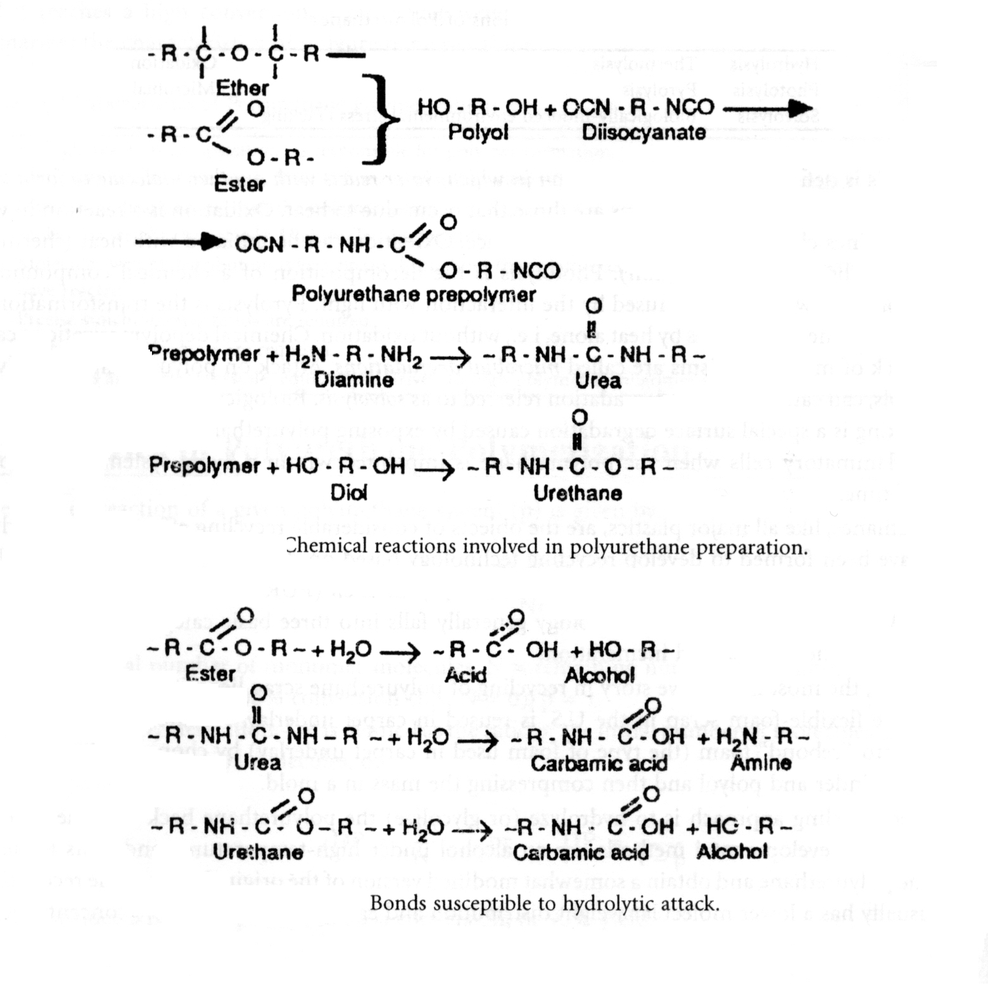
Διασπάσιμη πολυουρεθάνη
Patric Tresco, Biomaterials course, University of Utah

Slide 3
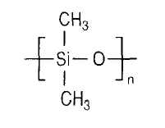
Σιλικόνη
Ενώσεις με δεσμούς Si-O-Si → σιλοξάνες
πολυμερή τους → πολυσιλοξάνες.
Ονομάστηκαν λανθασμένα σιλικόνες το 1920 και συνεχίζεται το όνομα μέχρι σήμερα…

Slide 4
Σιλικόνη
Μια από τις λιγότερο χρήσιμες ιδιότητες των συμβατικών ελαστομερών υλικών στην υλοποίηση συσκευών είναι ότι τα συγκεκριμένα υλικά απαιτούν διασυνδεσιμότητα για να αναπτύξουν χρήσιμες ιδιότητες.
Ο πρόγονος της σιλικόνης είναι τα ομοπολυμερή – κολλώδη υλικά που σε θερμοκρασία δωματίου χρησιμοποιούνται σαν λιπαντικά.
    polydimethylsiloxane (πιο γνωστός πρόγονος)
  Η υλοποίηση των τμημάτων μιας συσκευής πρέπει να συμπεριλαμβάνει ή να ακολουθείται από το σχηματισμό χημικών δεσμών μεταξύ γειτονικών αλυσίδων πολυμερών.
  Το τεράστιο δίκτυο που σχηματίζεται προσδίδει στο πολυμερές την ελαστικότητα και τις χαρακτηριστικές του φυσικές – μηχανικές ιδιότητες.

Slide 5
Σιλικόνη
Το PDMS σχηματίζεται από μια οργανομεταλλική αντίδραση διασυνδεσιμότητας
Η σιλοξάνη η οποία βασίζεται σε ολιγομερή περιέχει ομάδες βινυλίου.
Τα ολιγομερή τα οποία διασυνδέονται περιέχουν τουλάχιστον 3 υβριδικούς δεσμούς σιλικόνης το καθένα.
Ο παράγοντας σχηματισμού περιέχει έναν καταλύτη βασισμένο στην πλατίνα ο οποίος καταλύει την προσθήκη ενός δεσμού SiH στις ομάδες βινυλίου, σχηματίζοντας δεσμούς Si-CH2-CH2-Si.
Οι τοποθεσίες πολλαπλών αντιδράσεων επιτρέπουν την τρισδιάστατη διασυνδεσιμότητα τόσο για τη βάση όσο και για τα ολιγομερή.

Slide 6
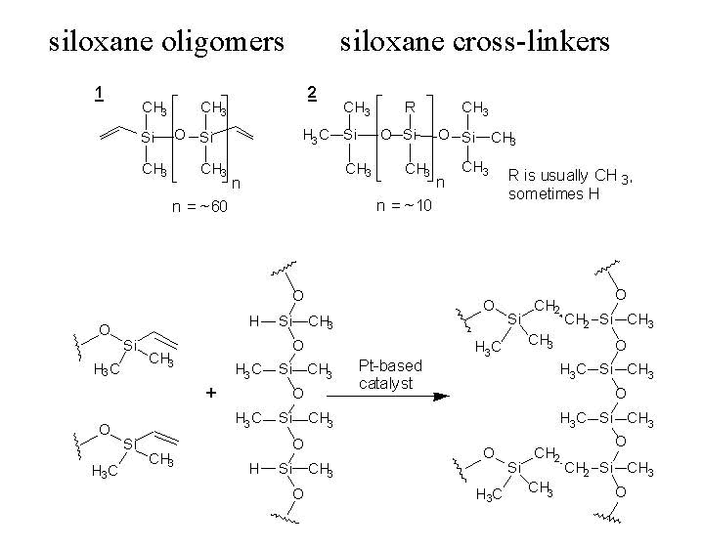
Patric Tresco, Biomaterials course, University of Utah

Slide 7
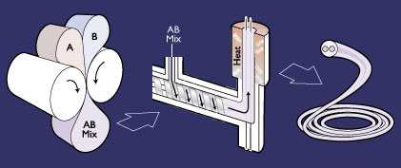
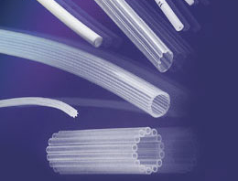
Εξώθηση Σιλικόνης
μίξη δύο υλικών (καταλύτης και διασυνδέτης) σε ένα μύλο 2 κυλίνδρων→ ομογενές μείγμα το οποίο μορφοποιείται σε λωρίδες και τροφοδοτείται συνεχόμενα στον εξωθητήρα (extruder)
Μία βίδα με μεταβλητή ταχύτητα χρησιμοποιείται για να διατηρήσει κατάλληλη πίεση στο άκρο.
Κατά τη διαδικασία της εξώθησης η σωλήνωση περνάει μέσα από HAVs, όπου θερμός αέρας δημιουργεί το τελικό προϊόν.
Patric Tresco, Biomaterials course, University of Utah

Slide 8
Βιοσυμβατότητα Σιλικόνης
Η ανώτερη βιοσυμβατότητα με ιστούς ανθρώπων ή ζώων και με άλλα όργανα – δεν ερεθίζει το δέρμα ή άλλα όργανα.
Είναι υπερβολικά μαλακή και εύπλαστη, με ευκολία συμμορφώνεται σε διαφορετικά σχήματα κοιλοτήτων.
Βιολογικά αδρανής – δεν αναπτύσσονται βακτήρια πάνω της.
Δεν καταβάλλει μηχανικά
Δεν διαβρώνει άλλα υλικά με τα οποία έρχεται σε επαφή.
Αντοχή σε κοινές μεθόδους αποστείρωσης - πλύσιμο με αλκοόλη, ξηρή θέρμανση, οξείδωση με αιθυλένιο, ακτινοβολία γ και ακτίνες ηλεκτρονίων.
Οι περισσότερες σιλικόνες υπάγονται στις επίσημες οδηγίες ιστοσυμβατότητας με ISO 10093.

Slide 9
Χρήσεις Σιλικόνης
Καθετήρες και σωλήνες
Αντικατάσταση αρθρώσεων
Θερμική/ηλεκτρική μόνωση
Αισθητική χειρουργική
Καρδιοαγγειακές εφαρμογές
Λιπαντικά για ιατρικές συσκευές
Προσκόλληση επιδέσμων και προσθετικών
Καλούπια για τη δημιουργία ιατρικών συσκευών
Αναισθησιολογία – σωληνώσεις, βαλβίδες, τσιμούχες.
Απελευθέρωση φαρμάκων – σωληνώσεις για αντλίες ακριβείας, σωληνώσεις τροφοδοσίας.
Οφθαλμική χειρουργική – σωληνώσεις, πειραματικοί θάλαμοι.
Χειρουργικά προϊόντα – παροχετεύσεις τραυμάτων, σωληνώσεις, φλεβικοί σφικτήρες, μπαλονάκια, βοηθήματα αποστείρωσης.
Καρδιοαγγειακό σύστημα – σωλήνες με πολλαπλή διατομή, καθετήρες.
Ουρολογία – προϊόντα για ακράτεια, καθετήρες, σωλήνες.
Γαστρεντερολογία – μπαλόνια, διάφορες σωληνώσεις.

Slide 10
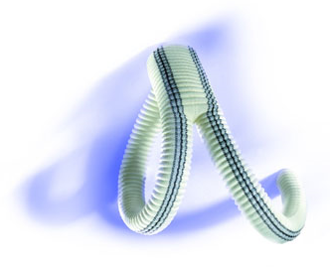
Εφαρμογές Bιοϋλικών στην Kαρδιολογία
Συνθετικά αγγειακά μοσχεύματα
Vascular Access Devices (VADS)
Καρδιακή επισκευή
Ηλεκτροφυσιολογικός έλεγχος
  βηματοδότες και
  βοηθητικές συσκευές
Βαλβίδες – μηχανικές και ιστών,
Σύνδεσμοι παράκαμψης στεφανιαίων αρτηριών
Υποβοηθητικές συσκευές.
Συνθετικά αγγειακά μοσχεύματα
ctsnet.org

Slide 11
Συνθετικά Αγγειακά Μοσχεύματα
Όταν τα φυσικά αγγεία πάθουν κάποια βλάβη, υπάρχει περίπτωση να χρησιμοποιηθούν συνθετικά αγγειακά βοηθήματα για να συνεχιστεί η σημαντική λειτουργία.
Η πρώτη επιλογή για αντικατάσταση είναι τυπικά ένα παρόμοιο αγγείο, συνήθως σαφηνής φλέβα.
Όταν δεν είναι διαθέσιμο χρησιμοποιούνται συνθετικά αγγειακά μοσχεύματα.
Πρόσφατες έρευνες εστιάζουν στην εύρεση κατάλληλων μεθόδων για επισκευή αγγείων μέτριας ή μικρής διαμέτρου.
Τα συνθετικά αγγειακά μοσχεύματα συμπεριλαμβάνουν:
  επεξεργασμένο φυσιολογικό ιστό,
  εργαστηριακά σχηματισμένο ιστό
  συνθετικά πολυμερή υφάσματα.
συνήθως είναι τα Dacron και Teflon.

Slide 12
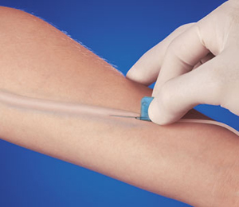
Συνθετικά Αγγειακά Μοσχεύματα
Όταν δεν υπάρχει έμφυτο συρίγγιο χρησιμοποιούνται αγγειακά μοσχεύματα
Ελαχιστοποιεί το μέγεθος της βελόνας, την αιμορραγία, επομένως επαναφέρει αιμόσταση.

Slide 13
Συνθετικά Αγγειακά Μοσχεύματα
Ιδιότητες
Επιτυγχάνουν και διατηρούν την αιμόσταση.
Πορώδη.
Καλή συνοχή ραφών.
Ικανοποιητική αντοχή.
Υψηλή αντίσταση στην κόπωση.
Χαμηλή θρομβογεννητικότηττα.
Καλός χειρισμός.
Βιοσταθερά.
Κοινά προβλήματα
Έμφραξη.
Μόλυνση.
Ανευρύσματα στο σημείο αναστόμωσης .
Εμβολισμός.

Slide 14
Vascular Access Devices (VADS)
Είσοδος σε περιφερειακές φλέβες
Μικρός καθετήρας, περίπου ¾ της ίντσας, εισέρχεται σε μια μικρή περιφερειακή φλέβα.
Πρέπει να αλλάζεται κάθε τρεις μέρες.
Ένας πλαστικός επίδεσμος πρέπει να μείνει πάνω από τον καθετήρα ο οποίος πρέπει να διατηρείται καθαρός όλη την ώρα.
Λειτουργεί καλά στο νοσοκομείο, όπου υπάρχουν νοσοκόμες και αλλάζουν τακτικά τον καθετήρα αλλά δεν είναι πρακτικό για οικιακή χρήση επειδή υπάρχει η πιθανότητα να εκτοπιστεί ο μικρός καθετήρας από τις φλέβες.
Δεν μπορούμε να πάρουμε αίμα από έναν περιφερειακό καθετήρα για εργαστηριακές εξετάσεις

Slide 15
Vascular Access Devices (VADS)
Περιφερειακοί καθετήρες μεσαίας γραμμής
Εισέρχονται στο χέρι κοντά στην έσω περιοχή του αγκώνα και εισέρχονται στο εσωτερικό της φλέβας (6 περίπου ίντσες).
Τυπικά διαρκεί περίπου 6 εβδομάδες (ένας τέλειος καθετήρας για αντιβιοτικά με μικρό κύκλο). Δεν είναι όμως πρακτικός για ενδοφλέβια θεραπεία μεγάλης διάρκειας.
Επειδή ο καθετήρας είναι πολύ μαλακός και το άκρο του βρίσκεται καλά μέσα στις φλέβα, οι πιθανότητες για μετατόπιση είναι μικρές σε σχέση με έναν περιφερειακό καθετήρα.
Πρέπει να πλένεται με σιαλίνη και ηπαρίνη μετά από κάθε χρήση ή τουλάχιστον μια φορά την ημέρα αν δε χρησιμοποιείται.
Δεν μπορούμε να πάρουμε αίμα για εργαστηριακές εξετάσεις.

Slide 16
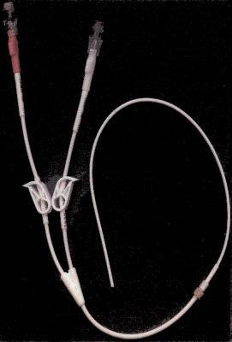
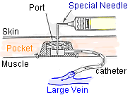
Vascular Access Devices (VADS)
Κεντρικοί καθετήρες και σημεία εισόδου που εμφυτεύονται
Subcutaneous Vascular Access Device (SVAD)
lnx.futuremedicos.com

Slide 17
Καθετήρες
Διάρκεια κατά προσέγγιση της τοποθέτησης του καθετήρα χωρίς επιπλοκές:
CVC - 30 μέρες,
SICC - 180 μέρες,
PICC - 360 μέρες,
SVAD – απροσδιόριστη,
(Αυτές οι διάρκειες θεωρούνται ως οδηγίες, που βασίζονται στην κλινική χρήση και τη λειτουργία των καθετήρων).

Slide 18
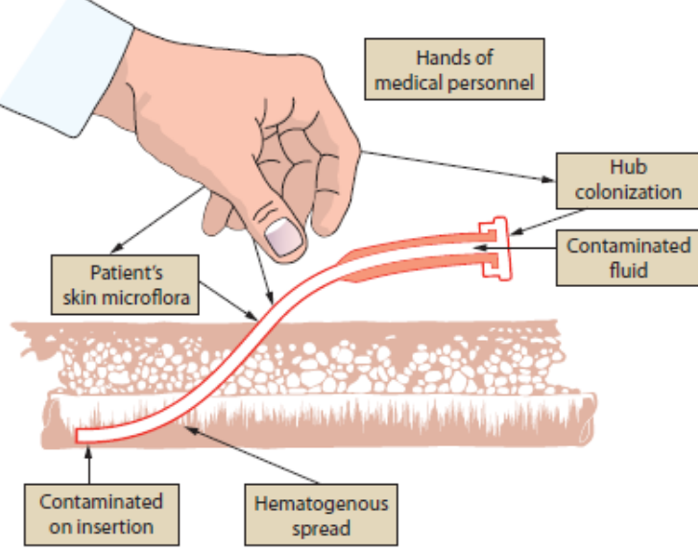
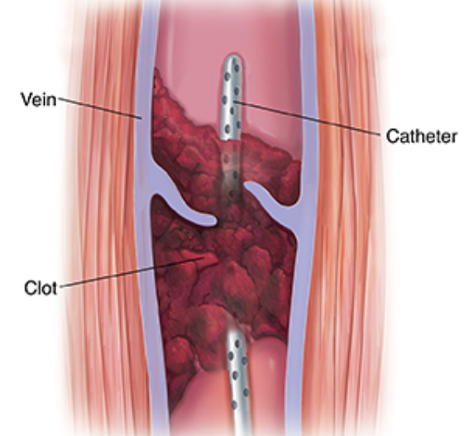
Καθετήρες
Τα πιο διαδεδομένα υλικά είναι η σιλικόνη και η πολυουρεθάνη.
Οι πιο κοινές επιπλοκές είναι οι μολύνσεις και οι θρομβώσεις
https://www.saintlukeskc.org/health-library/understanding-percutaneous-transcatheter-treatment-deep-vein-thrombosis-dvt
https://aneskey.com/infectious-complications-of-intravascular-access-devices-used-in-critical-care/

Slide 19
Vascular Access Devices (VADS)
Περιφερειακά εισερχόμενοι κεντρικοί καθετήρες (PICCs)
Κεντρικά τοποθετούμενοι, πράγμα το οποίο σημαίνει ότι το άκρο του καθετήρα τελειώνει στην Superior Vena Cava.
«Περιφερειακά Εισερχόμενοι» σημαίνει ότι εισέρχεται στο σώμα από τον αγκώνα και το άκρο τοποθετείται στη φλέβα.
Έχει μια βαλβίδα στο άκρο, η οποία αποτρέπει το αίμα από το να πάθει παλινδρόμηση μέσα στον καθετήρα, επομένως δεν είναι απαραίτητη η ηπαρίνη.
Αφού εισέλθει ο καθετήρας, χρειαζόμαστε μια ακτινογραφία θώρακα για να σιγουρευτούμε ότι το άκρο βρίσκεται στην ακριβή τοποθεσία πάνω από την καρδιά.
Με αυτού του τύπου τον καθετήρα, μπορούμε να κάνουμε τις περισσότερες δραστηριότητες εκτός από κολύμπι ή ακραίες κινήσεις του χεριού.

Slide 20
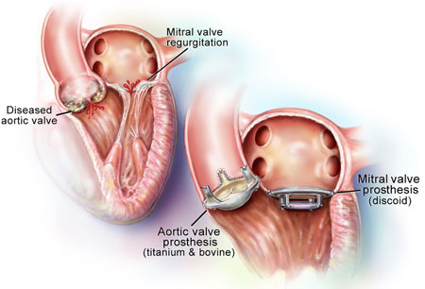
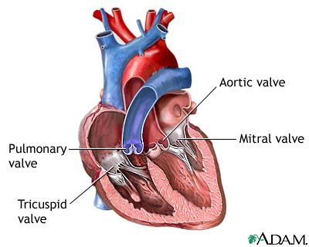
Καρδιακές Βαλβίδες
  Προσθετικές βαλβίδες καρδιάς

Slide 21
Καρδιακές Βαλβίδες
Πως αποτυγχάνουν οι καρδιακές βαλβίδες;
Στένωση.
Πρόπτωση μιτροειδούς βαλβίδας.
Αναστροφή αίματος.
Εκ γενετής ελαττώματα.
Προβλήματα
Μόλυνση.
Θρόμβωση.

Slide 22
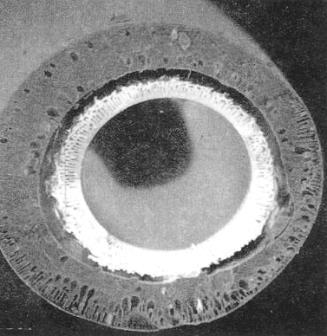
Κοίλες Ίνες

Slide 23
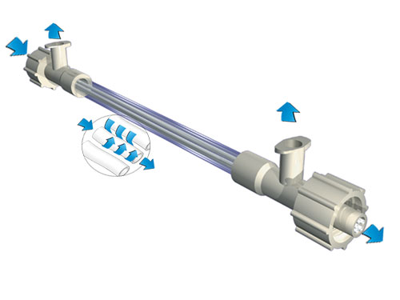
Φιλτράρισμα
Hollow Fiber Μεμβράνες (HFM).
Επιλεκτικός διαχωρισμός.
Υλικά:
Θερμοπλαστικά-PS, PAN, PAN-PVC, CA, CN.
Πολυουρεθάνη.
Συσκευές Hollow Fiber

Slide 24
Διαχωρισμός βασισμένος στο μέγεθος
Patric Tresco, Biomaterials course, University of Utah

Slide 25

Αυξημένος αριθμός πόρων
Βαθμιαία
Συγκέντρωση
⎛
Δ
c
⎞
Fick’s
Law
J
=
D
⎜
⎟
=
P
(
Δ
c
)
s
⎝
x
⎠

Slide 26
Συσκευές Hollow Fiber

Slide 27
Εφαρμογές
Οξυγονωτές αερίων αίματος.
Αφαίρεση πλάσματος.
Διάλυση.
Αποστείρωση υγρών.
Βιοτεχνητό ήπαρ.
Βιοτεχνητοί νεφροί.
Χορήγηση φαρμάκων – κυτταρικό περίβλημα.
Βιοτεχνολογία – βιοαντιδραστήρες.
Αρτηριακά μοσχεύματα.
Επισκευή νευρώνων.

Slide 28
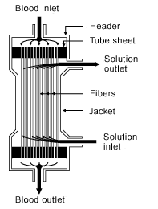
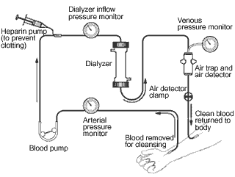
Αιμοδιάλυση
Εξωτερική διαδικασία
3 sessions 4 ωρών ανά εβδομάδα,
Αποκλειστική διαδικασία φιλτραρίσματος.
Διαλύτης Hollow Fiber
To αίμα εισέρχεται και καθαρίζεται χρησιμοποιώντας τη διαδικασία της διήθησης και του υπερφιλτραρίσματος.
http://kidney.niddk.nih.gov/kudiseases/pubs/hemodialysis/

Slide 29
Εφαρμογές
Οξυγονωτές αερίων αίματος.
Αφαίρεση πλάσματος.
Διάλυση.
Αποστείρωση υγρών.
Βιοτεχνητό ήπαρ.
Βιοτεχνητοί νεφροί.
Χορήγηση φαρμάκων – κυτταρικό περίβλημα.
Βιοτεχνολογία – βιοαντιδραστήρες.
Αρτηριακά μοσχεύματα.
Επισκευή νευρώνων.

Slide 30
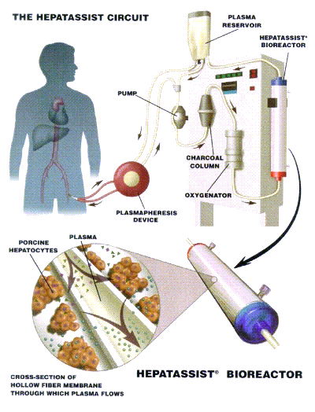
Βιοτεχνητό Ήπαρ
Βασισμένο στα ηπατοκύτταρα γουρουνιού κολλημένα σε μικροκύτταρα κολλαγόνου.
focosi.altervista.org

Slide 31
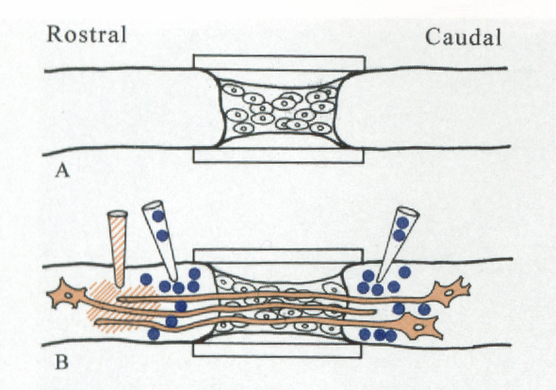
Επισκευή Νευρικής Οδού
Υποκατάσταση
Σωλήνωση
Patric Tresco, Biomaterials course, University of Utah

Slide 32
Κυτταρική Αντικατάσταση
Θεραπευτικοί στόχοι
Διαταραχές κεντρικού νευρικού συστήματος
Ενδοκρινικές και μεταβολικές διαταραχές
Επισκευή και αποκατάσταση ιστών
Alzheimer’s
Huntington’s
Parkinson’s
Affective Disorders
Epilepsy
Pituitary Disorders
Hypercalcemia
Connective Tissues
Cardiac Tissue
Skin
Blood Vessels
Liver Failure
Intractable Pain
Diabetes
Nerves
Anemia
Muscles

Slide 33
Κυτταρική Αντικατάσταση
Προβλήματα
Απόρριψη μέσω ανοσολογικού.
Έλλειψη κυττάρων – δοτών.
Παθογένεια.
Σχηματισμός όγκου.
Μη – αντιστρέψιμη θεραπεία.
Τεχνολογία δημιουργίας κυτταρικού περιβλήματος
“ανοσοαπομόνωση”
Απόβλητα
Θρεπτικά συστατικά
Απόκριση
ανοσολογικού
Κυτταρικές εκκρίσεις
Μεμβράνη περιβλήματος

Slide 34


Θεραπεία κυτταρικού περιβλήματος
Ιστός που απομονώθηκε
Πολυδύναμα/προγονικά κύτταρα
καθαρισμός
Και/ή
απομόνωση
Μεταμορφωμένη κυτταρική γραμμή
Genetic
Engineering
In Vitro επέκταση
Πρωταρχικά κύτταρα
Εμφύτευση συσκευής
Δημιουργία κυτταρικού
περιβλήματος
34

Slide 35
Οι άνθρωποι σαν πηγή μόλυνσης
Όταν σχεδιάζουμε μια επέμβαση πρέπει να δώσουμε την απαραίτητη προσοχή στις πηγές σκόνης.
Οι άνθρωποι είναι οι κυριότερες πηγές σκόνης.
Τα σωματίδια σκόνης παράγονται από ανθρώπους και τις δραστηριότητές τους σε μεγάλες ποσότητες αν και τα περισσότερα σωματίδια τα οποία παράγονται είναι μικρότερα από 0.5 μm.
Ο αριθμός των σωματιδίων που έχουν μήκος 0.3 μm ή λιγότερο επηρεάζεται από την ταχύτητα και το είδος των κινήσεων.

Slide 36
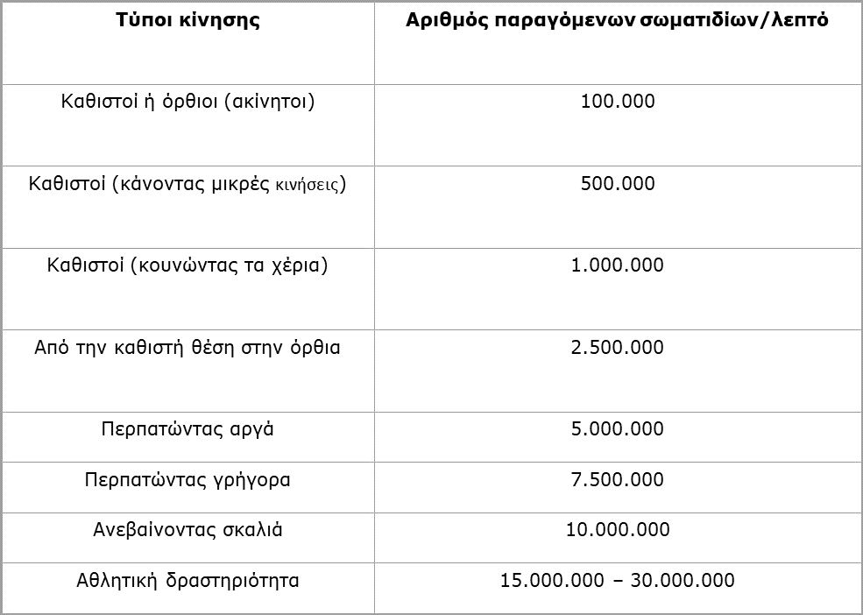
Σωματίδια που παράγονται από ανθρώπινες δραστηριότητες

Slide 37
HFM κατασκευή
Fiber Spinning
Patric Tresco, Biomaterials course, University of Utah

Slide 38
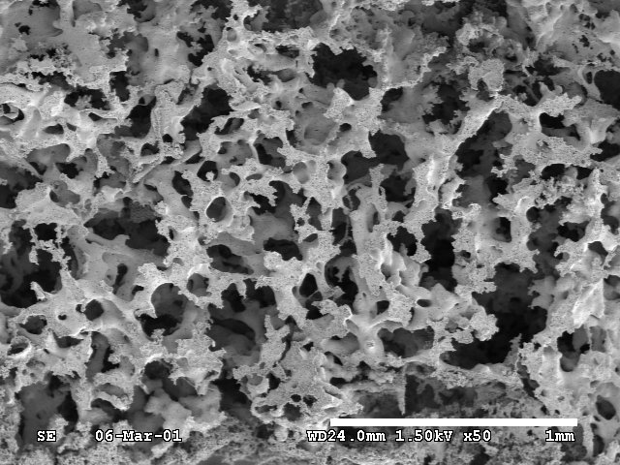
Αναστροφή φάσης
Ελεγχόμενη ιζηματοποίηση.
Λύση --> πορώδες στερεό το οποίο διασυνδέεται και διέρχεται από έναν πόρο που διεισδύει και παρέχει κανάλια κατά μήκος του τοίχου.

Slide 39
Απαραίτητα στοιχεία
Πολυμερές κατάλληλου μοριακού βάρους το οποίο, έχει αρκετό μήκος αλυσίδας ώστε να μπορεί να υπάρξει:
α) μπέρδεμα της αλυσίδας μετά την ιζηματοποίηση,
β) αρκετή δύναμη συγκόλλησης που παρέχει τις κατάλληλες μηχανικές ιδιότητες για μια συγκεκριμένη εφαρμογή.
Πολυμερές &
διάλυμα
Ικανό για ανάμειξη
μη - διαλυτό1

Slide 40
Διάλυμα Πολυμερούς
3/4/2023
40

Slide 41
Προσθήκη αδιάλυτης ουσίας
3/4/2023
41

Slide 42
Ιζηματοποίηση με μπέρδεμα αλυσίδας
3/4/2023
42

Slide 43
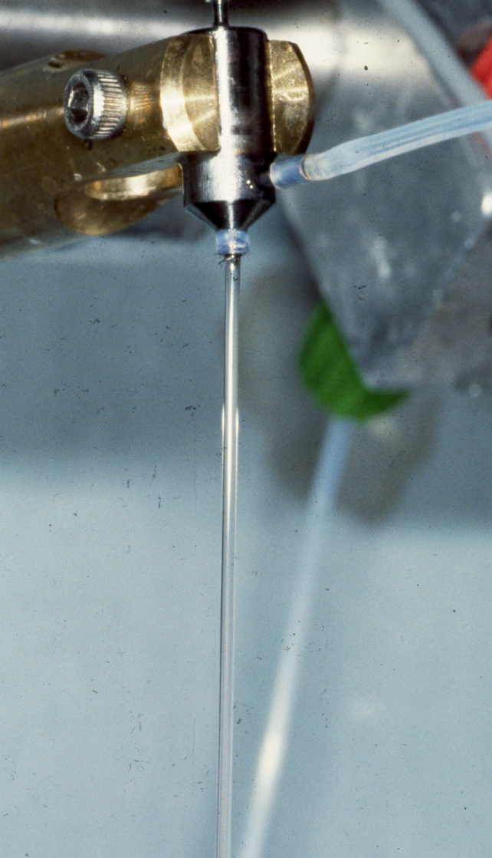
Ανατομία ενός Spinneret
Ένα μηχάνημα νηματοποίησης (spinneret) είναι μια συσκευή που χρησιμοποιείται για την εξώθηση ενός διαλύματος πολυμερούς ή ενός τήγματος πολυμερούς για τον σχηματισμό ινών.
Spinneret
Note: Picture not
drawn to scale
Πολυμερές Διάλυμα
Μη διαλυτό
HFM
Έξοδος

Slide 44

Διάφορα Στάδια στην αρχή ενός HFM
HFM

Slide 45
Ζώνη με μεγάλη συγκέντρωση πολυμερούς
Πυκνό Δέρμα
Lumen of Hollow Fiber Αυλός κοίλης ίνας
3/4/2023
45

Slide 46
Μοριακός διαχωρισμός
Αντίστροφη όσμωση – ιοντικά επιλεκτική.
Υπερδιήθηση – απόρριψη μορίων >100kD.
Μικροπόροι – απόρριψη κυττάρων.
Μακροπόροι – διαπερατοί από τα κύτταρα.

Slide 47


Χαρακτηριστικά μεταφοράς διάχυσης
1000.0
Water
PAN
PVC
100.0
km (x10 ⁶ cm/sec)
10.0
Hindered Transport Model
1.0
0.1
1
10
100
1000
Μοριακό Βάρος(kDa)

Slide 48
Αυξημένος αριθμός πόρων
Βαθμιαία
Συγκέντρωση
⎛
Δ
c
⎞
Fick’s
Law
J
=
D
⎜
⎟
=
P
(
Δ
c
)
s
⎝
x
⎠

Slide 49
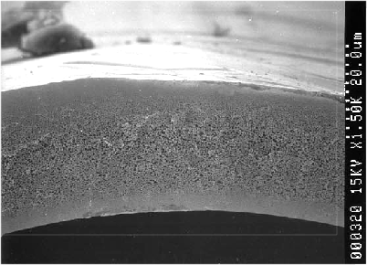
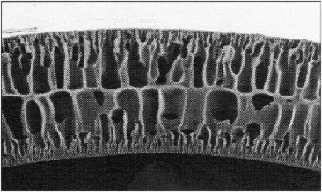
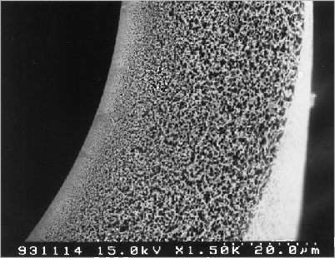
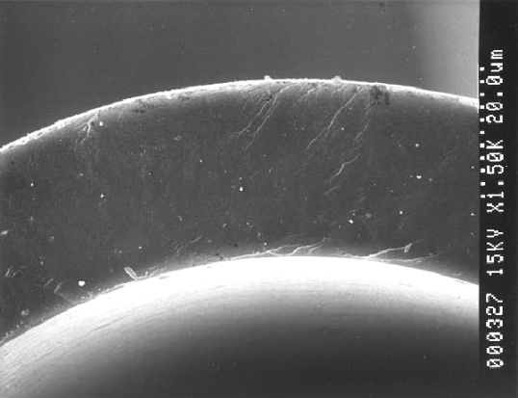
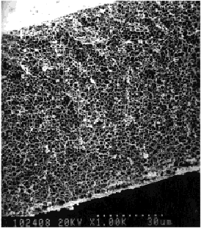
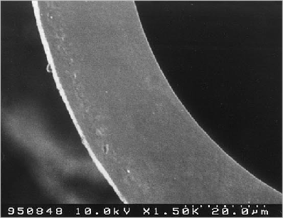
Σε μεγαλύτερη κλίμακα διάφορες κατασκευές είναι εμφανείς και μπορούν να ρυθμιστούν αλλάζοντας τις συνθήκες κατασκευής
F
A
C
D
G
B
A PAN-PVC Li et al. 1998
B PAN-PVC Li et al. 1998
C Polyimide Chung et al. 1992
D Polysulfone Valette et al.1999
E Cellulose acetate Hao et al. 1996
F PAN copolymer Valette et al.1999
G AN69 Valette et al.1999
H PMMA Valette et al.1999
H
E
3/4/2023
49
Patric Tresco, Biomaterials course, University of Utah

Slide 50
Αποστείρωση
Ορίζεται σαν η διαδικασία η οποία χρησιμοποιείται για να καθαρίσει ένα προϊόν από ζωντανούς οργανισμούς.
Η παρουσία μικροοργανισμών σε ξεχωριστά αντικείμενα εκφράζεται με πιθανότητες.
Αν και η πιθανότητα μπορεί να μειωθεί σε έναν πολύ μικρό αριθμό, ποτέ δεν μπορεί να γίνει μηδέν.
Η πιθανότητα μπορεί να εκφραστεί σαν μονάδα Sterility Assurance Level (SAL), που εκφράζει την πιθανότητα ενός μικροοργανισμού να βρίσκεται στη μονάδα παραγωγής μετά την αποστείρωση.

Slide 51
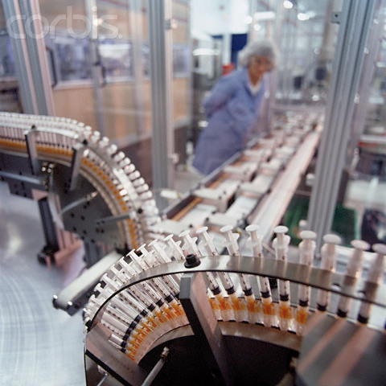
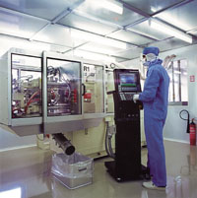
Παραγωγή ενέσεων σε συνθήκες αποστείρωσης
corbisimages.com

Slide 52
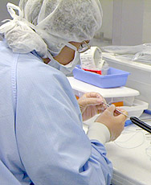
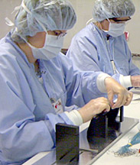
Συναρμολόγηση σε συνθήκες αποστείρωσης
Patric Tresco, Biomaterials course, University of Utah

Slide 53
Ιστορική αναδρομή
Για να απαλειφθούν τέτοιου είδους μολύνσεις, μια νέα βιομηχανία αναπτύχθηκε – η βιομηχανία ιατρικών συσκευών μιας χρήσεως.
Οι νοσοκομειακές μολύνσεις μειώθηκαν σημαντικά όταν οι διαδικασίες αποστείρωσης έγιναν περισσότερο διαδεδομένες.
Τα νέα προϊόντα μιας χρήσης δημιουργήθηκαν από ένα νέο είδος πλαστικού χαμηλού κόστους τα οποία παράγονται και συσκευάζονται για να διατηρούνται αποστειρωμένα μέχρι να χρησιμοποιηθούν.
Πλαστικές συσκευές μιας χρήσης, όπως σύριγγες, συσκευές μετάγγισης, και νοσοκομειακή ένδυση δεν ήταν δυνατόν να αποστειρωθούν με τις παραδοσιακές μεθόδους ξηρής θέρμανσης ή ατμού.
Νέες μέθοδοι αποστείρωσης σε χαμηλές θερμοκρασίες έπρεπε να αναπτυχθούν για να επιτρέψουν την αποστείρωση των συγκεκριμένων συσκευών.

Slide 54
Γενικές αρχές αποστείρωσης ιατρικών συσκευών
Γενικά, οι ιατρικές συσκευές πολλών χρήσεων οι οποίες εισέρχονται σε ιστούς ή στο κυκλοφορικό σύστημα ή μέσω των οποίων διέρχεται αίμα, θα πρέπει να αποστειρώνονται πριν κάθε χρήση.
Αποστείρωση σημαίνει η χρήση μιας φυσικής ή χημικής διαδικασίας ώστε να καταστραφεί όλη η μικροβιακή ζωή, συμπεριλαμβανομένων των υψηλής ανθεκτικότητας βακτηριακών ενδοσπορίων.
Οι κύριες μέθοδοι αποστείρωσης είναι:
  α) ξηρή θέρμανση
  β) υγρή θέρμανση/ατμός
  γ) αέριο οξείδιο του αιθυλενίου και
  δ) ακτινοβολία.
Η απολύμανση είναι η χημική διαδικασία η οποία εξαφανίζει τυπικά όλους τους γνωστούς παθογόνους μικροοργανισμούς αλλά όχι απαραίτητα όλα τα μικρόβια (π.χ. βακτηριακά ενδοσπόρια).

Slide 55
Μέθοδοι αποστείρωσης
Δεν υπάρχει ιδανική μέθοδος αποστείρωσης αλλά γενικά:
  Για υγρά προϊόντα, όπου είναι δυνατόν, χρησιμοποιούμε μία από τις παραλλαγές της αποστείρωσης με ατμό.
  Για μη – υγρά προϊόντα προτιμούνται ατμός, ξηρή θέρμανση και ακτινοβολία. Οι παραπάνω διαδικασίες είναι σχετικά απλές και δεν αφήνουν τοξικά κατάλοιπα στο προϊόν

Slide 56
Ξηρή θέρμανση
Θερμοκρασία: 140-170°C
Χρόνος έκθεσης: 60-180 λεπτά
Η αποστείρωση ξηρής θέρμανσης είναι σχετικά απλή διαδικασία η οποία περιλαμβάνει έκθεση του προϊόντος σε θερμό αέρα σε θάλαμο κατάλληλου μεγέθους.
Για να διασφαλίσουμε την ομοιομορφία της θερμοκρασίας μέσα στο θάλαμο, ο αέρας κυκλοφορεί μέσω ενός ανεμιστήρα.
Όταν αποστειρώνουμε φιαλίδια γυαλιού ή αμπούλες, χρησιμοποιείται ειδικός εξοπλισμός με συγκεκριμένα συστήματα ελέγχου για να διασφαλιστεί ότι το υλικό υπόκειται σε κατάλληλες συνθήκες κατά τη διάρκεια της αποστείρωσης

Slide 57
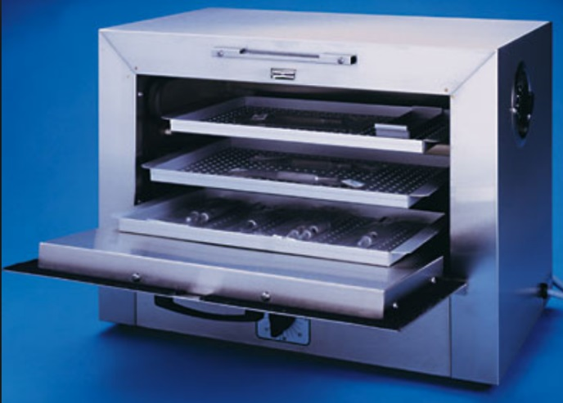
Ξηρή θέρμανση
Τυπικά προϊόντα τα οποία αποστειρώνονται με ξηρή θέρμανση εκτός από γυάλινα φιαλίδια και αμπούλες είναι φαρμακευτικές σκόνες και έλαια τα οποία δεν είναι θερμο-ευαίσθητα και είναι ευαίσθητα στην υγρασία ή στην υγρή θέρμανση.
Τα κυριότερα πλεονεκτήματα της αποστείρωσης με ξηρή θέρμανση είναι η ευκολία, η διεισδυτικότητα και η έλλειψη τοξικών υπολειμμάτων.
Τα μειονεκτήματα είναι ο σχετικά αργός χρόνος επεξεργασίας και η υψηλή θερμοκρασία που περιορίζει τους τύπους των προϊόντων και τα υλικά συσκευασίας που είναι συμβατά με την τεχνική αυτή.

Slide 58
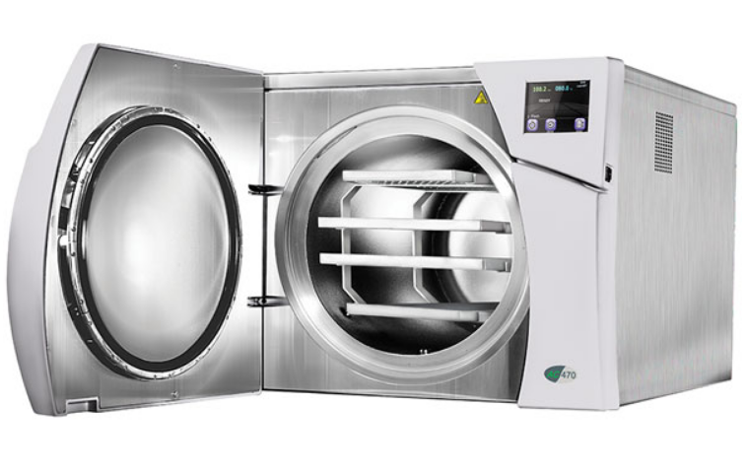
Ατμός υπό πίεση
Η αποστείρωση υπό πίεση είναι επίσης μια σχετικά απλή διαδικασία η οποία περιλαμβάνει έκθεση του προϊόντος σε ατμό στην επιθυμητή θερμοκρασία και πίεση.
Η διαδικασία συνήθως διεκπεραιώνεται σε ένα δοχείο πίεσης σχεδιασμένο να αντέχει σε συνθήκες υψηλής θερμοκρασίας και πίεσης.
Για να έχουμε ομοιόμορφη κατανομή θερμοκρασίας, είναι σημαντικό να αφαιρούμε αέρα από το θάλαμο αποστείρωσης.

Slide 59
Ατμός υπό πίεση
Τα κυριότερα πλεονεκτήματα της αποστείρωσης μέσω ατμού είναι η απλότητα, ο μικρός χρόνος της διαδικασίας, και η έλλειψη τοξικών υπολειμμάτων.
Το κυριότερο μειονέκτημα είναι η σχετικά υψηλή θερμοκρασία (χαμηλότερη πάντως από τη θερμοκρασία ξηρής θέρμανσης) πράγμα το οποίο κάνει την τεχνική ακατάλληλη για πολλές πλαστικές συσκευές και για προϊόντα που είναι ευαίσθητα ή αδιαπέραστα στην υγρασία.
Τα προϊόντα τα οποία αποστειρώνονται με ατμό υπό πίεση συμπεριλαμβάνουν χειρουργικούς επιδέσμους, ενέσιμο νερό, φακούς επαφής και λοιπά.
Για να είναι ένα προϊόν συμβατό με την αποστείρωση, πρέπει:
  α) να είναι σταθερό σε σχέση με τη θερμοκρασία και την υγρασία,
  β) το σύνολο προϊόν/συσκευασία να διαπερνάται από ατμό.

Slide 60
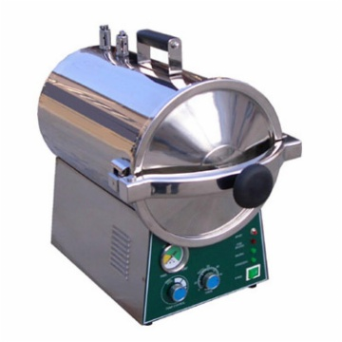
Αποστείρωση με ατμό: κλίβανος
Ένας κλίβανος είναι ένα μηχάνημα που αποστειρώνει μέσω θέρμανσης και πίεσης.
Η αποστείρωση επιτυγχάνεται από την υψηλή θερμοκρασία του ατμού.
Η υψηλή πίεση επίσης διασφαλίζει την διαπότιση κλειστών χειρουργικών συσκευών με ατμό.
Ιδανικός τρόπος για μεταλλικά όργανα.

Slide 61
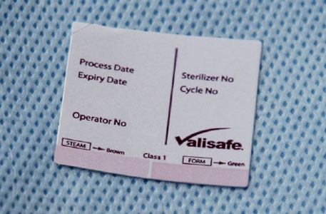
Προετοιμασία για αποστείρωση
Όλα τα όργανα πρέπει να είναι διπλά τυλιγμένα σε ύφασμα ή σε ειδικό χαρτί ή ειδικό μεταλλικό κουτί εξοπλισμένο με φίλτρο πριν την αποστείρωση.
Οι άσπρες ρίγες στην ταινία γίνονται μαύρες όταν οι συνθήκες γίνονται κατάλληλες (θερμοκρασία).
Οι δείκτες πρέπει να βρίσκονται τόσο εσωτερικά όσο και εξωτερικά στη συσκευασία του προϊόντος.
Οι ημερομηνίες λήξεως πρέπει να αναγράφονται σε όλες τις συσκευασίες.

Slide 62
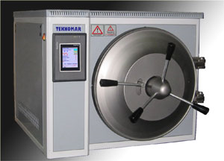
Αποστείρωση οξειδίου του αιθυλενίου: αέριο ETO
Άχρωμο αέριο, πολύ τοξικό και εύφλεκτο.
Απαιτεί ειδικό εξοπλισμό.
Μέθοδος αποστείρωσης χαμηλής θερμοκρασίας, καλή επιλογή για όργανα ευαίσθητα στη θερμότητα: πλαστικά, φακοί.
Τα όργανα πρέπει να αερίζονται καλά μετά την αποστείρωση.
Τα υλικά/όργανα πρέπει να είναι ξηρά.

Slide 63
Οξείδιο του αιθυλενίου
Ξηρά προϊόντα, συσκευασμένα σε πακέτα διαπερατά από αέρα, μη συμβατά με θερμότητα ή υγρασία ή αποστείρωση μέσω ατμού, και μη συμβατά με αποστείρωση με ακτινοβολία, αποστειρώνονται με αέριο ETO.
Επειδή η τεχνική είναι τοξική και ίσως καρκινογόνα η χρήση του ETO βρίσκεται κάτω από αυστηρή επιτήρηση.
Το ETO είναι εύφλεκτο και εκρηκτικό, επομένως χρησιμοποιούνται ειδικός εξοπλισμός και ειδικές εγκαταστάσεις.
Το ΕΤΟ μπορεί να χρησιμοποιηθεί αδιάλυτο σε καθαρή μορφή ή μαζί με άζωτο, σαν διάλυμα.

Slide 64
Οξείδιο του αιθυλενίου
Τα κυριότερα πλεονεκτήματα αυτού του είδους της αποστείρωσης είναι η χαμηλή θερμοκρασία της διαδικασίας και η ευρεία γκάμα συμβατών υλικών.
Τα μειονεκτήματα της τεχνικής έχουν να κάνουν με την τοξικότητα του αερίου. Είναι χρήσιμο σαν μέσο αποστείρωσης επιφανειών.
Το αυξημένο κόστος του αερίου και τα λοιπά περιβαλλοντικά και κατασκευαστικά κόστη απαιτούνται για να διασφαλίσουμε χαμηλά ποσοστά καταλοίπων και χαμηλή έκθεση προσωπικού (δυσπρόσιτο το κόστος της αποστείρωσης με ETO).
Το ΕΤΟ χρησιμοποιείται για μια ευρεία γκάμα προϊόντων συμπεριλαμβανομένων συσκευών οξυγόνου, καθετήρων, σωλήνων τραχειοτομής, μηχανικών βαλβίδων καρδιάς, ραφών, επιδέσμων, συστημάτων σωλήνων και λοιπά.

Slide 65
Μολύνσεις σχετικές με εμφυτεύματα
Τα οφέλη των εμφυτευμένων συσκευών συχνά περιορίζονται από πιθανές μολύνσεις που είναι σχετικές με τη συσκευή ακόμη και όταν χρησιμοποιούνται οι καλύτερες ασηπτικές τεχνικές.
Κάθε χρόνο, περίπου 2 εκατομμύρια ασθενείς σε νοσοκομεία στις ΗΠΑ αναπτύσσουν σχετικές μολύνσεις με κόστος περίπου 11 δισ $.
Περίπου 64.000 ετήσιοι θάνατοι στις ΗΠΑ έχουν σαν αιτία μολύνσεις σχετικές με συσκευές.

Slide 66
Ακτινοβολία (Co-60, Cs-137, επιταχυνόμενα ηλεκτρόνια)
Δόση: 1.5-3.5 Mrad.
Αποστείρωση ακτινοβολίας, είτε με ακτίνες Γ από Co-60 ή Cs-137, ραδιοϊσότοπα, ή επιταχυνόμενα ηλεκτρόνια, προσφέρουν ένα απλό εναλλακτικό τρόπο αποστείρωσης για προϊόντα ευαίσθητα στην υγρασία και για ξηρά προϊόντα.
Η απενεργοποίηση των μικροοργανισμών επιτυγχάνεται είτε μέσω απευθείας ιονισμού σημαντικών μορίων των κυττάρων (DNA, βασικά ένζυμα κλπ) ή εμμέσως μέσω αντίδρασης των ελευθέρων μορίων που παράγονται στο κυτταρόπλασμα.
Επίσης εφαρμόζεται σε έναν μικρό όγκο υγρών προϊόντων που είναι συμβατά με τη ραδιενέργεια.
Τα προϊόντα που θα αποστειρωθούν εκτίθενται σε ακτίνες Γ από μια πηγή a Co-60 ή Cs-137 ή από επιταχυνόμενα μέσω μηχανής ηλεκτρόνια μέχρι να ληφθεί η επιθυμητή δόση.

Slide 67
Ραδιενέργεια
Η ακτινοβολία Γ είναι ένα διεισδυτικό μέσο αποστείρωσης
Καμία περιοχή της συσκευής ή του δοχείου δεν μένει χωρίς αποστείρωση.
Δεν υπάρχει λόγος για εξειδικευμένη συσκευασία
Η ακτινοβολία Γ είναι φοβερά αξιόπιστη επειδή το μόνο που χρειάζεται να ελέγχουμε είναι ο χρόνος έκθεσης.
Η έκθεση στις ακτίνες Γ έχει χαμηλά κόστη. Τόσο τα προϊόντα με μεγάλο όγκο όσο και τα προϊόντα με μικρό όγκο μπορούν να αποστειρωθούν με χαμηλό κόστος.
Πολλά ιατρικά προϊόντα αποστειρώνονται με ακτινοβολία όπως ραφές, γάντια, ένδυση, μάσκες προσώπου, επίδεσμοι, σύριγγες, χειρουργικά εργαλεία κλπ.

Slide 68
Διαδικασία ασηψίας
Πολλά υγρά φαρμακευτικά προϊόντα δεν μπορούν να αντέξουν καμία μορφή θερμικής αποστείρωσης, επομένως, τα περισσότερα από αυτά υπόκεινται σε ασηπτικό φιλτράρισμα και τοποθετούνται σε προ – αποστειρωμένα δοχεία σε καθαρό περιβάλλον.
Όπως προαναφέρθηκε, μερικά ασταθή στη θερμότητα υγρά προϊόντα είναι συμβατά με την αποστείρωση μέσω ακτινοβολίας.
Το ασηπτικό φιλτράρισμα περιλαμβάνει πέρασμα του διαλύματος από ασηπτικό 0.1 μέχρι 0.2 μικροβιολογικό φίλτρο και εγκλωβισμό του φιλτραρισμένου υλικού σε ένα προ–αποστειρωμένο δοχείο.
Το υγρό από το προ–αποστειρωμένο δοχείο πρέπει στη συνέχεια να μεταφερθεί σε αποστειρωμένα δοχεία όπως φιάλες, αμπούλες, σύριγγες.
Πολλά παρεντερικά και διαγνωστικά προϊόντα φιλτράρονται ασηπτικά όπως ενδοφλέβια διαλύματα, οφθαλμολογικά φάρμακα, αντιβιοτικά διαλύματα κλπ.

Slide 69
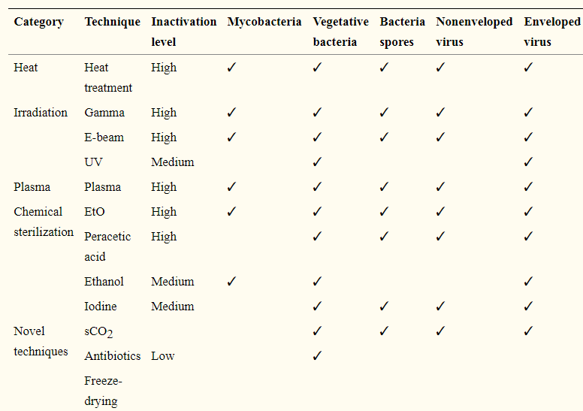
Τεχνικές αποστείρωσης για βιοδιασπώμενα ικριώματα σε εφαρμογές μηχανικής ιστών
Zheng Dai, et al., Sterilization techniques for biodegradable scaffolds in tissue engineering applications, J Tissue Eng. 2016.

Slide 70
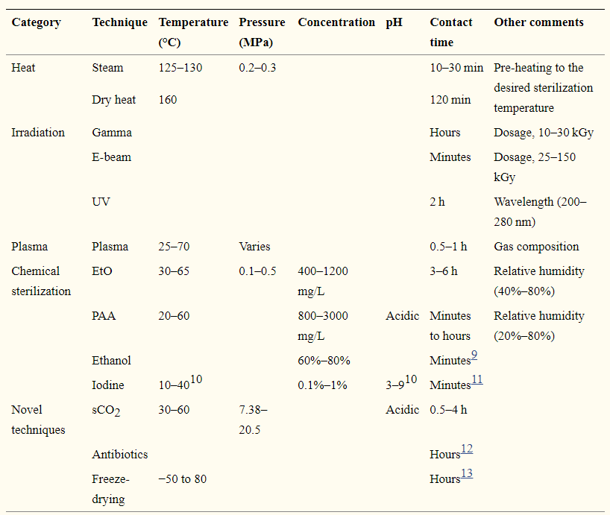
Τεχνικές αποστείρωσης για βιοδιασπώμενα ικριώματα σε εφαρμογές μηχανικής ιστών
Zheng Dai, et al., Sterilization techniques for biodegradable scaffolds in tissue engineering applications, J Tissue Eng. 2016.

Slide 71
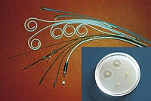
Επικάλυψη Επιφανειών

Slide 72
Γενικές στρατηγικές για να αποτρέψουμε μολύνσεις που σχετίζονται με συσκευές
Ελαχιστοποίηση επαφών – συνθήκες αποστείρωσης.
Εξόντωση όλων των οργανισμών με τους οποίους έρχεται η συσκευή σε επαφή – αποστείρωση.
Ελαχιστοποίηση στην επαφή – επικάλυψη επιφανειών.
Εξόντωση μετά από την επαφή – μη μολυσματικές επικαλύψεις.

Slide 73
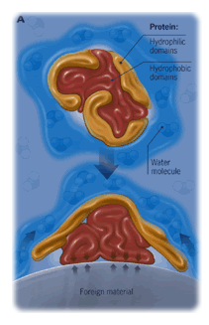
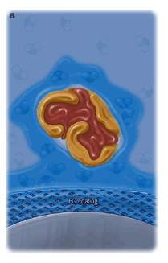
Προσρόφηση πρωτεϊνών

Slide 74
Τεχνολογία επικάλυψης επιφανειών
Αλλαγή της χημείας των επιφανειών χωρίς να αλλάζουμε τις μηχανικές ιδιότητες.
Αλλαγή των ιδιοτήτων πρόσφυσης για τις πρωτεΐνες και άλλων μορίων για να βελτιώσουμε τις επιδόσεις της συσκευής.
Η τεχνολογία της επικάλυψης των επιφανειών αυξάνει το εύρος των επιδόσεων και απαιτεί λιγότερο κεφάλαιο και λιγότερες αλλαγές στις ήδη υπάρχουσες τεχνικές κατασκευής

Slide 75
Μέθοδοι
Θεραπεία πλάσματος ή στεφανιαία θεραπεία,
προσρόφηση και,
ακινητοποίηση μέσω ομοιοπολικών δεσμών.
Ο σκοπός είναι να δημιουργήσουμε μια επιφάνεια που αντιδρά ελάχιστα δημιουργώντας μια αλληλεπίδραση που είναι αόρατη στο σύστημα ή ενεργοποιείται ειδικά για να ελέγχει τη συμπεριφορά των κυττάρων στην επιφάνεια αλληλεπίδρασης.

Slide 76
Τροποποίηση επιφανειών χρησιμοποιώντας τεχνολογία πλάσματος χαμηλής πίεσης
Το πλάσμα είναι μερικώς ιονισμένο αέριο που περιέχει ιόντα, ηλεκτρόνια, άτομα και ουδέτερα φορτισμένα σωματίδια.
Αν και πολλά αέρια μπορούν να χρησιμοποιηθούν, αυτά που συνήθως επιλέγονται είναι μείγμα αερίων για να τροποποιήσουν πολυμερή όπως οξυγόνο, αργό, άζωτο, νιτρώδες οξύ, τετραχλωρομεθάνιο.
Μία γεννήτρια υψηλών συχνοτήτων ιονίζει το αέριο και το μετατρέπει σε πλάσμα έτσι ώστε τα σωματίδια που σχηματίζονται να αντιδρούν με ευθύ τρόπο με την επιφάνεια χωρίς να αλλοιώνουν τις ιδιότητές της. Η τροποποίηση της επιφάνειας περιορίζεται σε 10 μέχρι 1000 Å στο υπόστρωμα.

Slide 77
Εφαρμογές πλάσματος
Η τροποποίηση των επιφανειών χρησιμοποιώντας αέριο πλάσμα είναι μια διαδικασία ευέλικτη, με συστήματα στην αγορά ικανά να εφαρμοστούν σε πολλά υλικά, από μπαλόνια μέχρι μεγάλα και πολύπλοκα σύνθετα σώματα, από ίνες και χαρτί μέχρι πλαστικά και μεταλλικά και κεραμικά κομμάτια.

Slide 78
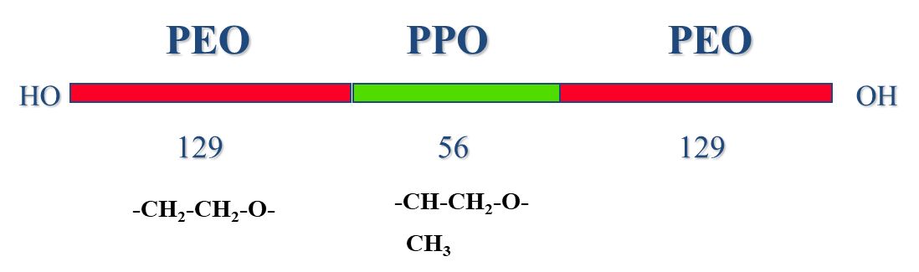
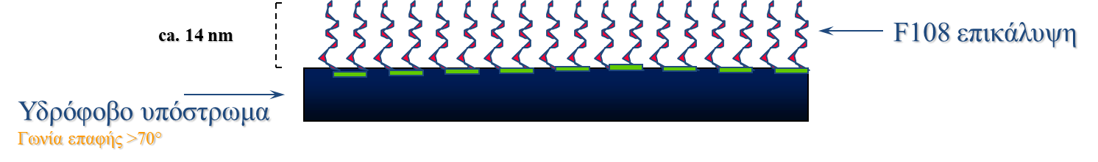
Επικάλυψη βιοϋλικών βασισμένη σε απορρυπαντικό

Slide 79
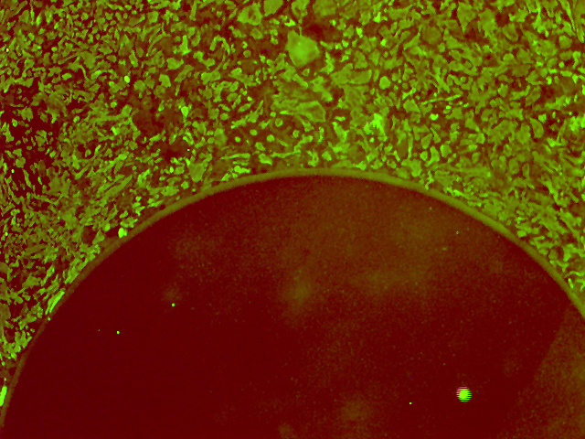
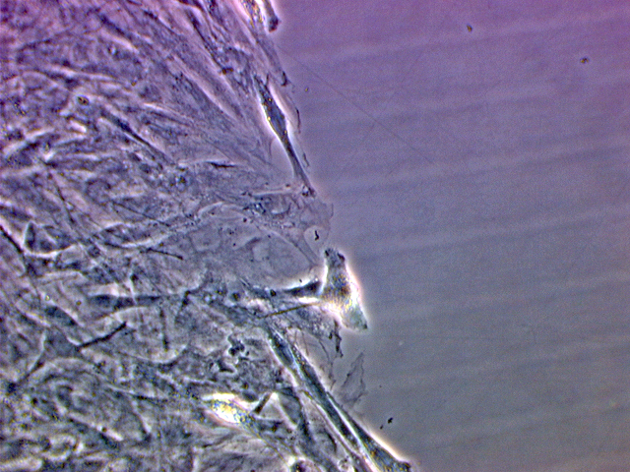
Αναστολή κυτταρικής προσκόλλησης
GFAP: Green
Light Micrograph
Patric Tresco, Biomaterials course, University of Utah

Slide 80
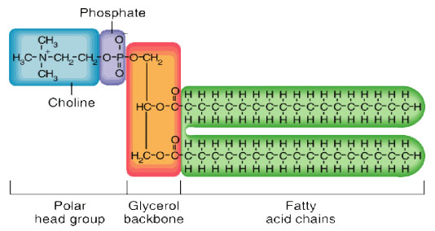
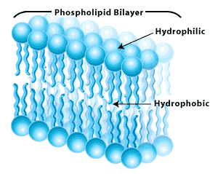
Φωσφολιπίδια

Slide 81
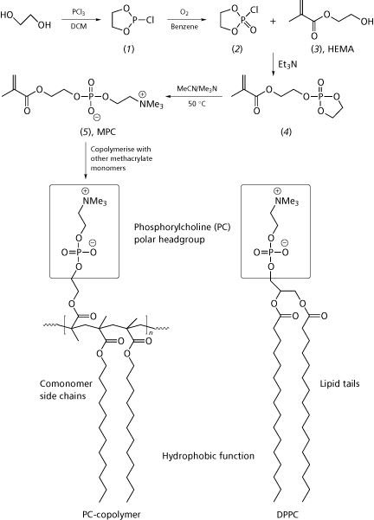
Φωσφοροχλωρινικά παράγωγα

Slide 82
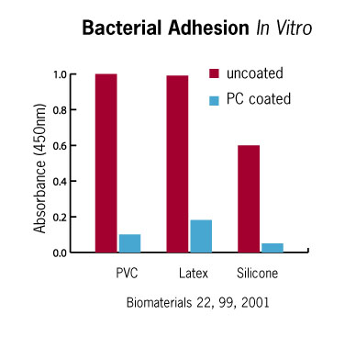


Protein Adhesion

Slide 83



Ακινητοποίηση με ομοιοπολικούς δεσμούς
Επικάλυψη ηπαρίνης μετά από έκθεση αίματος
Aπαλοιφή της επικάλυψης μετά από έκθεση αίματος με μικροθρόμβους στην επιφάνεια
Patric Tresco, Biomaterials course, University of Utah

Slide 84
Νέες τεχνολογίες
Επικαλύψεις για ενίσχυση των απεικονίσεων.
Επικαλύψεις κυττάρων για κατασκευή τεχνητών ιστών.
Επικαλύψεις για να ενισχυθεί η διαδικασία επούλωσης.
Επικαλύψεις για χορήγηση φαρμάκων.

Slide 85
Βιβλιογραφικές αναφορές
J. Park and R.S. Lakes, Biomaterials an Introduction, 3rd Edition, Springer, New York, 2007.
B.D. Ratner, A.S. Hoffman, Biomaterials Science, 2nd Edition: An Introduction to Materials in Medicine, Elsevier Academic Press, San Diego, 2004.
Biomaterials, Edited by J.Y. Wang and J.D. Bronzino, CRC Press, Boca Raton, 2007.
Patric Tresco, Biomaterials course, University of Utah
Materials Science and Engineering - An Introduction, 4th Ed,WD Callister, Jr.
www.bioscience.org
www.mpkb.org
www.healthtype.org
http://www.oolfool.com/Microbial_Dimension.htm
www.pasteur.fr
www.corbisimages.com
www.valisafe.com
en.citizendium.org
uic.edu
J Chem Edu 79 121, 2002

